Slide 1

АПОУ ВО «Вологодский колледж связи и информационных технологий»
РАЗРАБОТКА ВЕБ-САЙТА
ДЛЯ БОЛЕЛЬЩИКОВ ФК «ЗЕНИТ»
Третьяков Арсений Олегович,
студент группы ИСП-224т
Кетов Александр Игоревич,
руководитель проекта
Вологда, 2025 год

Slide 2

Содержание
Методологический аппарат
Структура сайта FcZeniTeam
Функциональное назначение и функциональные возможности сайта
Технические средства, использованные для разработки сайта
Дизайн и стилизация страниц
Первая страница – Главная (index.html)
Вторая страница – Матчи (page2.html)
Третья страница – Команда (page3.html)
Четвёртая страница – Медиа-фан (page4.html)

Slide 3
Разработка веб-сайта для болельщиков ФК «Зенит»
Методологический аппарат
Цель – разработка современного информационного веб-сайта для болельщиков футбольного клуба «Зенит», который объединяет актуальную информацию в едином удобном интерфейсе.
Основные задачи проекта:
1. Определить цели сайта, разработать концепцию и структуру сайта, собрать информацию для наполнения страниц.
2. Разработать каждую страницу сайта и организовать навигацию по разделам сайта.
3. Использовать единый визуальный стиль в соответствии с брендом клуба.
4. Реализовать интерактивные элементы и интегрировать мультимедийный контент.
5. Провести функциональное тестирование работы сайта.

Slide 4
Структура сайта FcZeniTeam
Главная страница: Новости и история клуба.
Вторая страница: Матчи (календарь, результаты и обзоры игр).
Третья страница: Команда (информация о составе, тренерском штабе и легендах клуба).
Четвертая страница: Медиа-фан (гимн, видео, чанты и фанатские материалы).
Данные вносятся администратором сайта. Все разделы могут дополняться новой информацией.

Slide 5
Функциональное назначение и функциональные возможности сайта
Назначение сайта: информационное освещение деятельности футбольного клуба «Зенит», обеспечение удобного доступа к актуальным данным для болельщиков.
Функциональные возможности сайта:
публикация актуальных новостей клуба
календарь матчей с результатами
фильтрация матчей по статусу (сыгранные / предстоящие)
ссылки на видеообзоры сыгранных матчей
база данных игроков и тренерского штаба
каталогизированные медиа-материалы для фанатов
единая навигация для быстрого перехода между страницами
интеграция с социальными сетями и мессенджерами (VK, Telegram)

Slide 6
Технические средства, использованные для разработки сайта
Инструменты для разработки веб-проекта:
Visual Studio Code – кроссплатформенный редактор кода для разработки веб-проектов.
Основные технологии:
HTML5 – пятая версия языка разметки HTML, который служит для структурирования контента.
CSS3 – для создания визуального стиля и оформления сайта, создания адаптивных страниц.
JavaScript – для придания страницам интерактивности и динамики (фильтрация таблицы матчей; фильтрация карточек игроков).

Slide 7
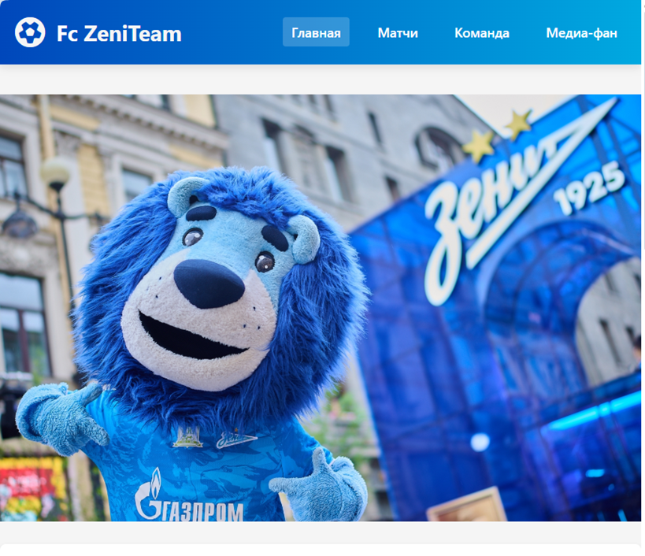

Дизайн и стилизация страниц
Все страницы сайта используют единый стиль с сине-бело-голубой цветовой гаммой, соответствующей основным цветам футбольного клуба.
Использованы общие элементы: шапка с логотипом и навигацией, основной контент и подвал.
Навигация позволяет переходить между страницами, на каждой странице выделена активная ссылка.
Для стилизации страниц сайта использован CSS. Применены встроенные стили: стили добавлены напрямую в код HTML с помощью атрибута style.

Slide 8
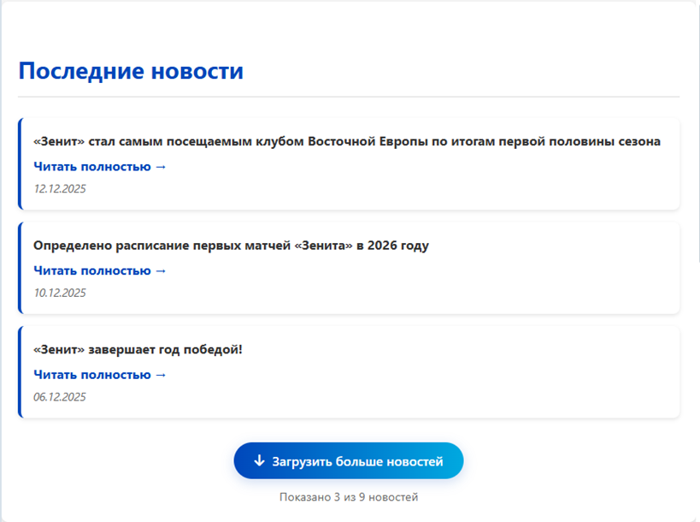
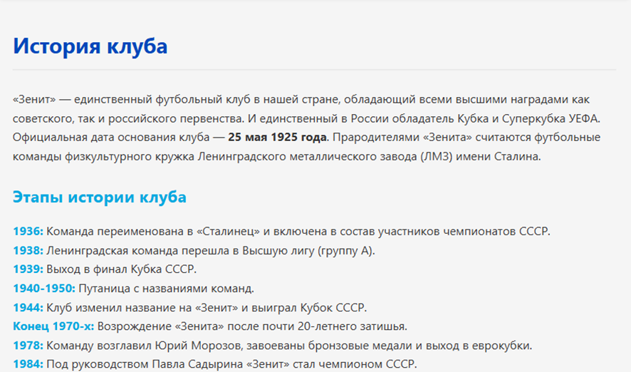

Первая страница – Главная (index.html)
Назначение: предоставить общую информацию о клубе, последние новости и историческую справку.
Основные разделы:
Фотография с символами футбольного клуба
Раздел последних новостей
Раздел об истории клуба с хронологией ключевых событий

Slide 9
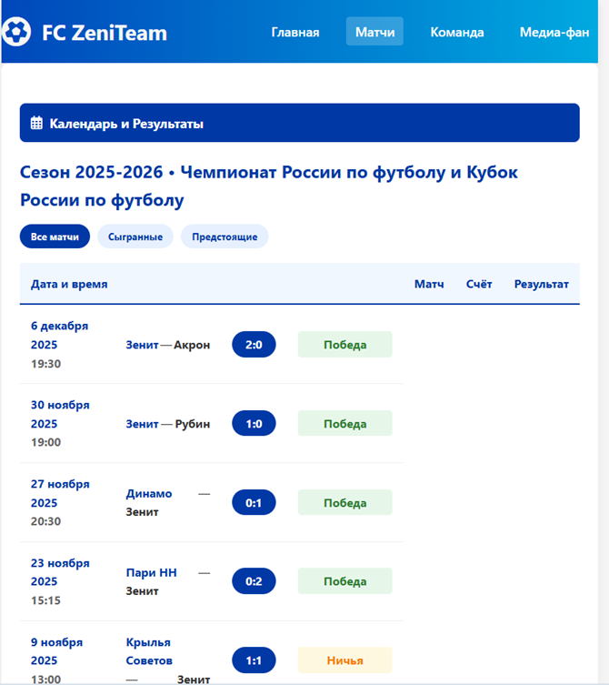
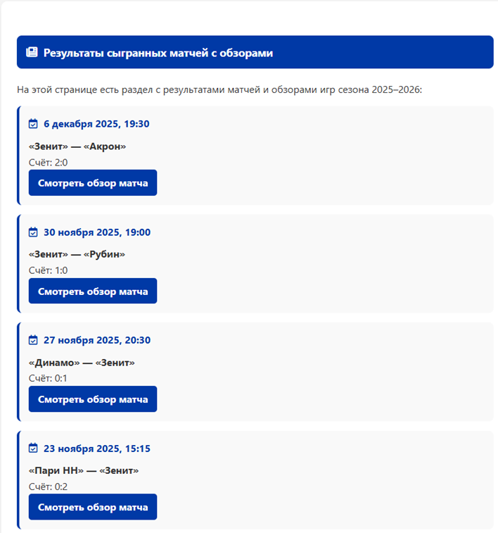
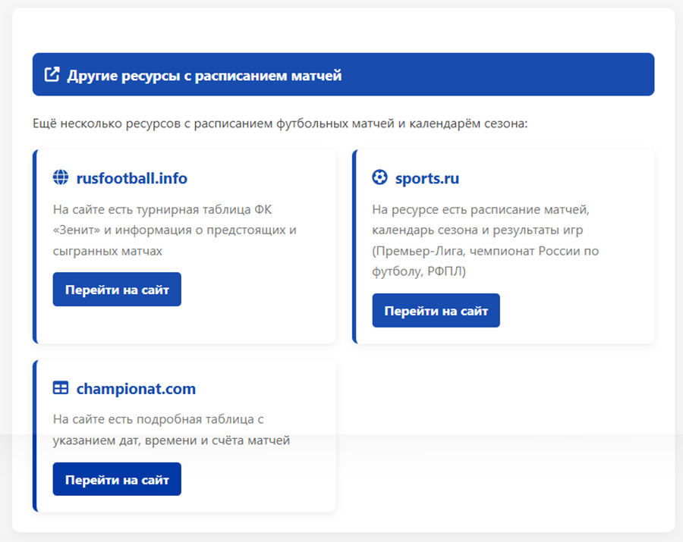
Вторая страница – Матчи (page2.html)
Назначение: отображение календаря матчей, результатов и расписания.
Основные разделы:
Интерактивная таблица матчей с фильтрацией
Результаты и обзоры сыгранных матчей
Ссылки на внешние ресурсы с расписанием турниров и матчей

Slide 10
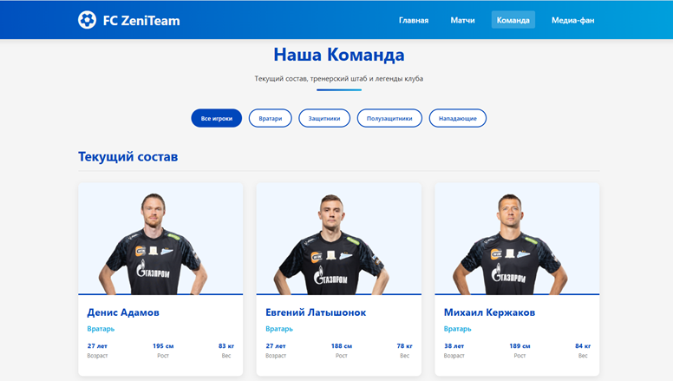
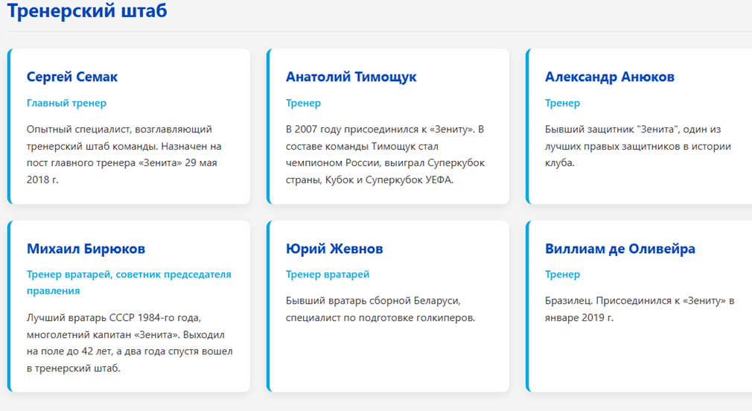
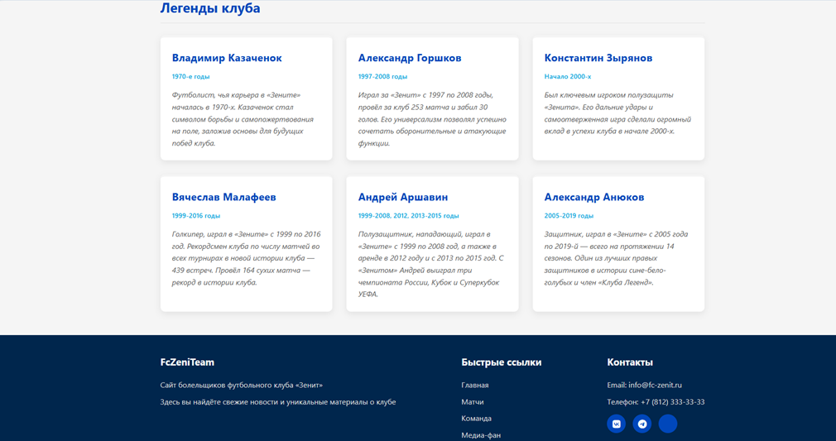
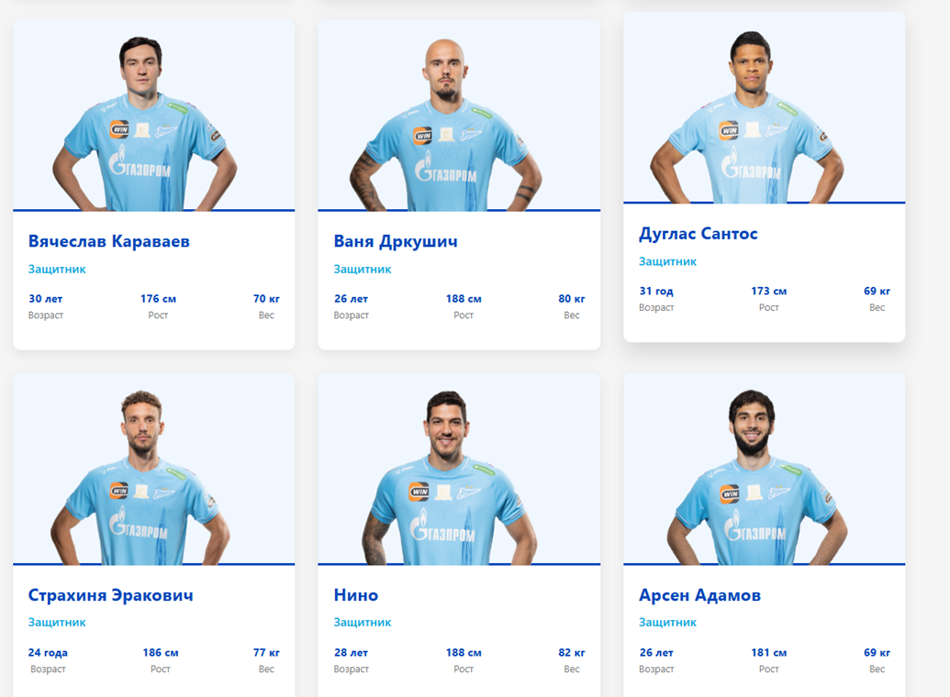
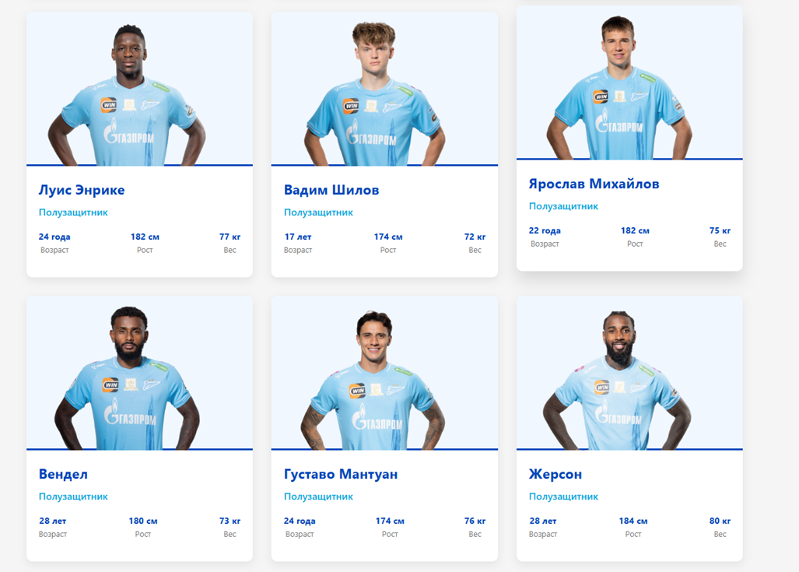
Третья страница – Команда (page3.html)
Назначение: представление текущего состава, тренерского штаба и легенд клуба.
Основные разделы:
Фильтр игроков по позициям
Карточки игроков с фотографиями и статистикой
Тренерский штаб с описанием ролей
Галерея легенд клуба с историческими справками

Slide 11
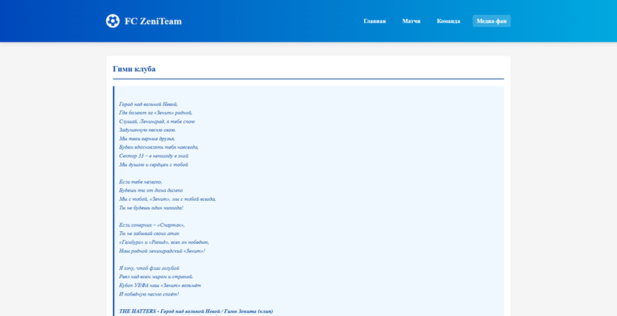


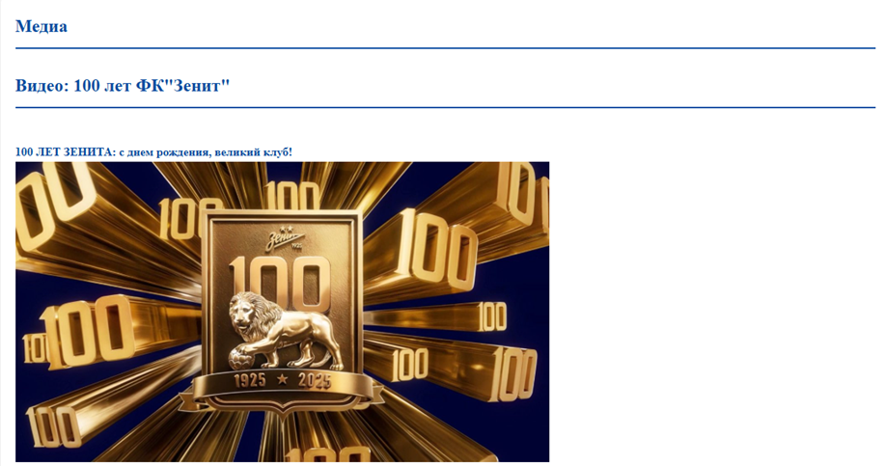
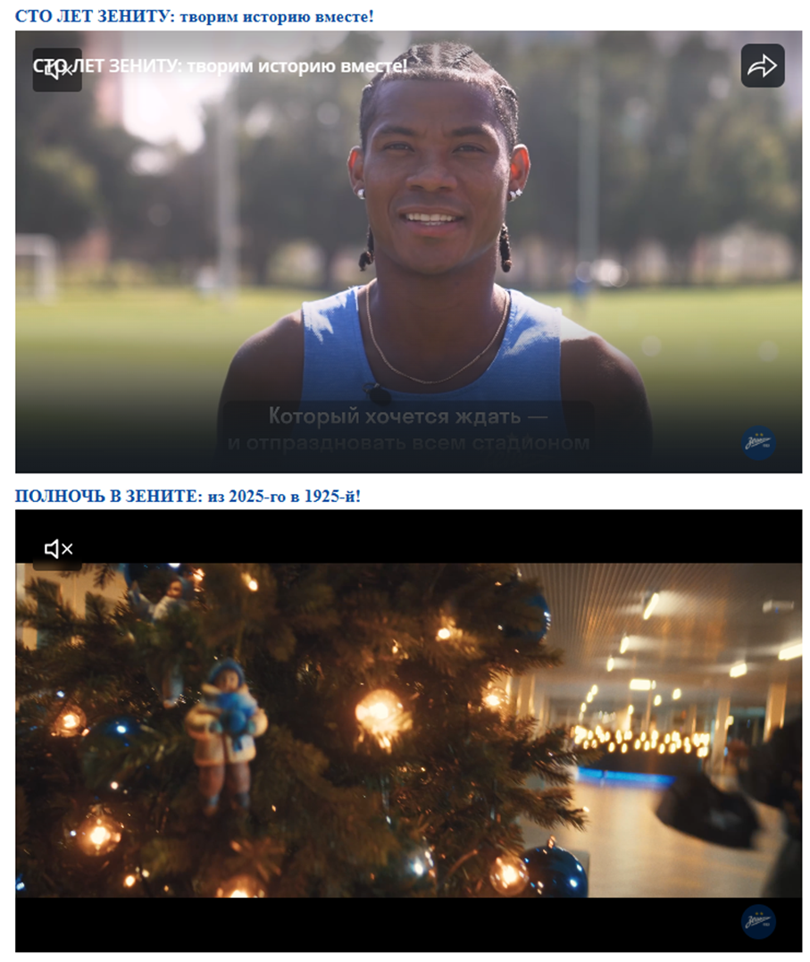
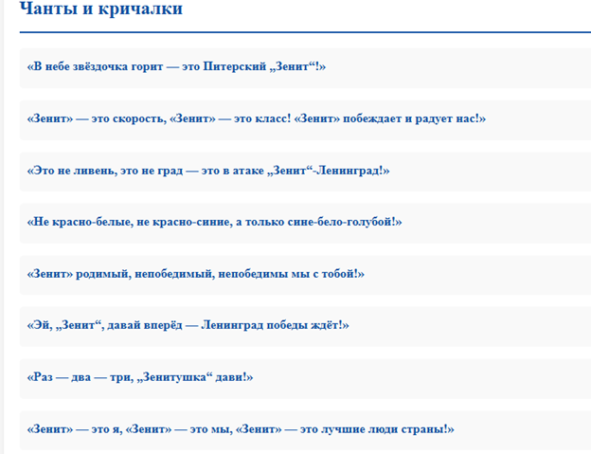
Четвёртая страница – Медиа-фан (page4.html)
Назначение: Фан-зона с медиаматериалами, отражающими фанатскую культуру, символику клуба, клубные события.
Основные разделы:
Гимн клуба с текстом и видео (клипом)
Медиаматериалы (видео к 100-летию клуба, матчи, тренировки)
Фанатские кричалки и чанты
Видео для детей и семейного просмотра

Slide 12
Спасибо за внимание!

